Slide 1
Spring MVC Framework 기반
부동산 매물 등록 및 검색 서비스
이환수
송재완
2023. 7. 24. Mon

Slide 2

목차
table of contents
1
개요
2
매물 관련 주요 기능
3
게시판 관련 주요 기능
4
기타 기능
5
후기, Q & A

Slide 3
1
개요

Slide 4


부동산 매물 등록 및 검색 서비스
개발동기
부동산 앱으로 방을 구할 때 매물이 속한 동네 분위기가 어떤 지 알기 어려웠던 점을 개선
기본적인 부동산 매물 정보 제공
동네 리뷰 기능, 매물 정보에 리뷰 표시
개발 Focus
웹 개발 기술에 대한 이해도 향상
기능 추가 시 기술 스택 기반 설계 및 구현 능력 향상
역할 분배를 고려한 객체 지향적 설계 및 소스 관리
협업 능력 향상
다양한 외부 API 사용
검색 능력 및 API 문서 이해 능력 향상

Slide 5
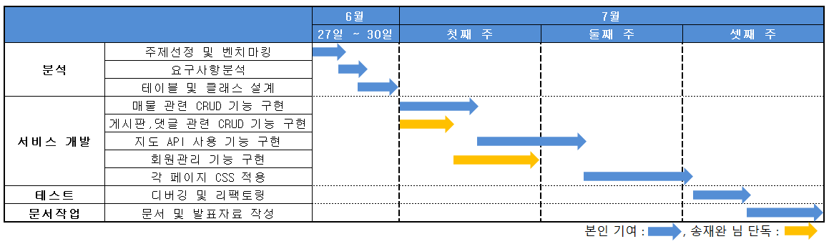
요구사항
상세 요구사항은 document.pdf 3 페이지 참고
매물 관리
리뷰 게시판
회원 관리
등록 / 수정 / 삭제
검색 및 상세보기
지도에 매물 위치 표시
지도에 매물 인근 시설 표시
동네 평가 같이 보기
게시글 및 댓글
작성 / 수정 / 삭제
댓글 좋아요 및 취소
회원 가입
로그인 / 로그아웃
마이 페이지
개발 일정 및 업무 분담

Slide 6
















개발환경
상세 개발환경은 document.pdf 4 페이지 참고
OS : Windows 10 Home 64 bit
Web framework
Spring Web MVC
데이터 분석
Browser
Chrome
WAS Apache Tomcat
Back-End 언어
소스 관리
Front-End
VCS
Git
호스팅 서비스
GitHub
Code Merge
VS Code
빌드 관리 도구
SQL Mapper
DB

Slide 7
2
매물 관련 주요 기능

Slide 8
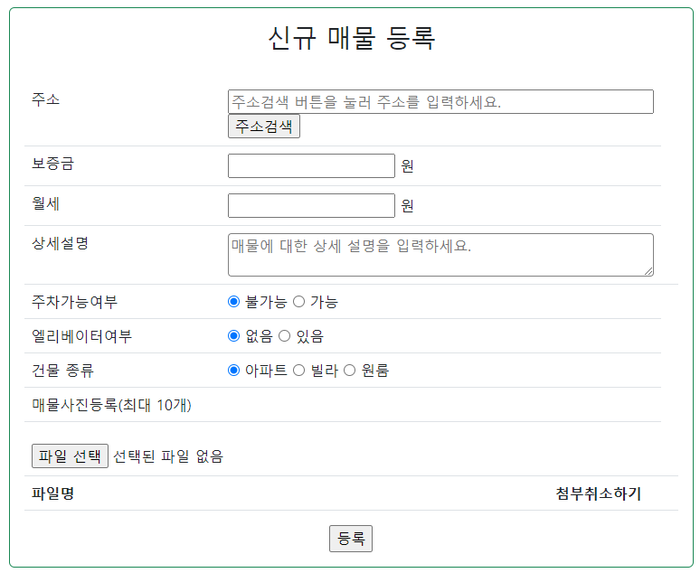
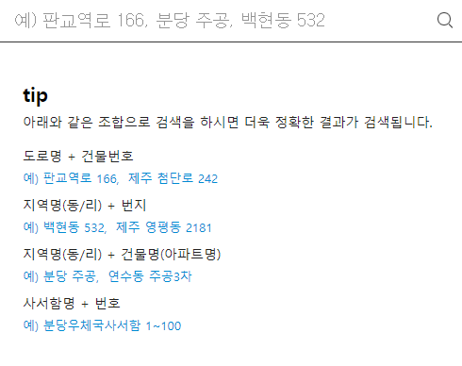
매물 등록 – 주소 입력
회원 가입 후 공인중개사 등록번호를 등록한 유저만 매물 등록 가능
주소는 직접 입력이 불가능하고 “주소검색” 버튼을 누르면 나오는 주소 검색 창에서 검색 후 선택한 주소가 입력됨(Kakao map API 사용)
실제 존재하는 주소만 입력 받기 위함

Slide 9
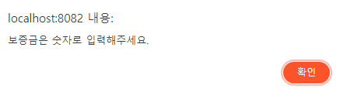
매물 등록 – 정보 입력
보증금 및 월세는 숫자만 입력 가능하게 JS 정규식을 이용하여 유효성 검사 설정
전세인 경우 월세는 0으로 입력
매물에 대한 상세 설명은 textarea에 입력
주차가능여부 / 엘리베이터 여부 / 건물 종류는 radio button으로 입력받음

Slide 10
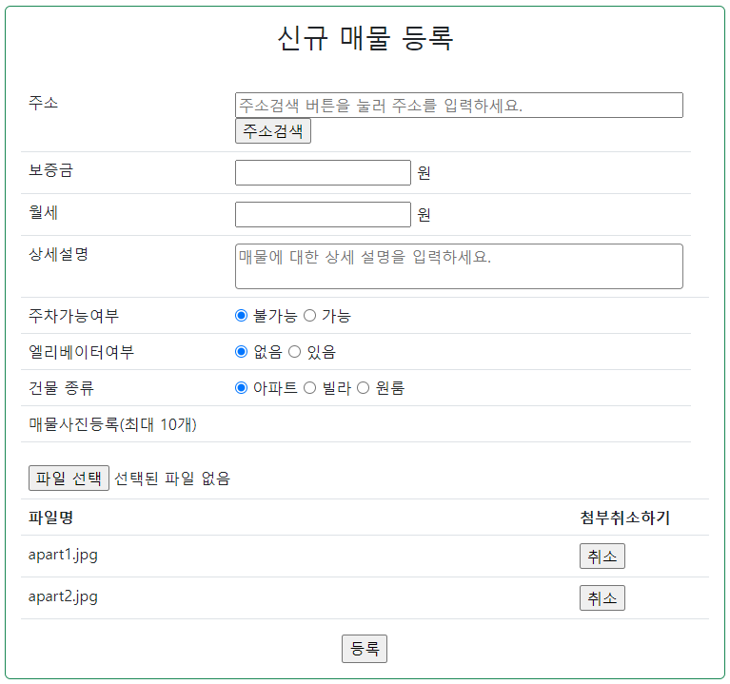
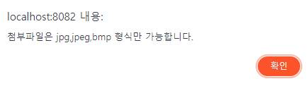
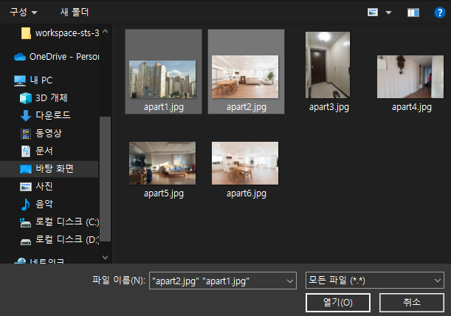
매물 등록 – 사진 첨부 (1/2)
첨부 파일 형식은 .jpg, .jpeg, .bmp만 가능 (JS로 파일명에서 확장자만 추출하여 검사)
“파일 선택” 버튼을 누르면 나오는 파일 선택 창에서 여러 개의 파일을 한 번에 선택 가능

Slide 11
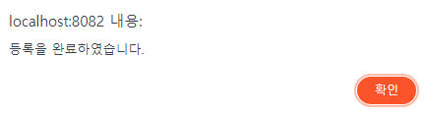
매물 등록 – 사진 첨부 (2/2)
선택한 사진 중 취소를 원하는 경우 선택한 각 파일 명 옆에 있는 취소 버튼을 눌러 취소
취소 버튼을 누르게 되면 버튼을 누른 열의 번호를 이용하여 아래 작업을 진행
1) <input type=“file”>태그에서 선택된 파일정보를 저장하는 배열에서 (열 번호 - 1) 인덱스의 파일 정보 삭제 2) 유저에게 보여주는 첨부파일 명 표에서 해당 열 삭제
3) 삭제한 열의 높이만큼 입력 form의 높이 감소
등록 버튼을 누르게 되면 Controller에 DB insert query 및 파일 업로드를 request 후 알림창 출력

Slide 12
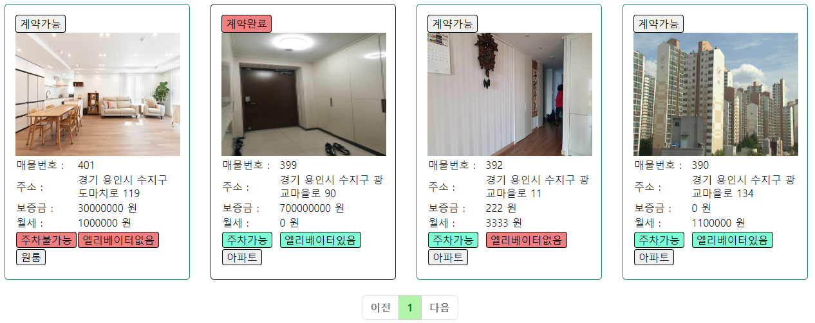
매물 조회 – 주소로 검색
페이지 상단 메뉴 바의 검색 창에 원하는 주소를 입력하여 검색 가능
입력한 키워드가 주소에 포함된 매물의 정보만 보여줌
계약가능여부
계약완료는 적색으로 표시
각종 옵션 여부 해당 옵션이 없는 경우 적색으로 표시

Slide 13
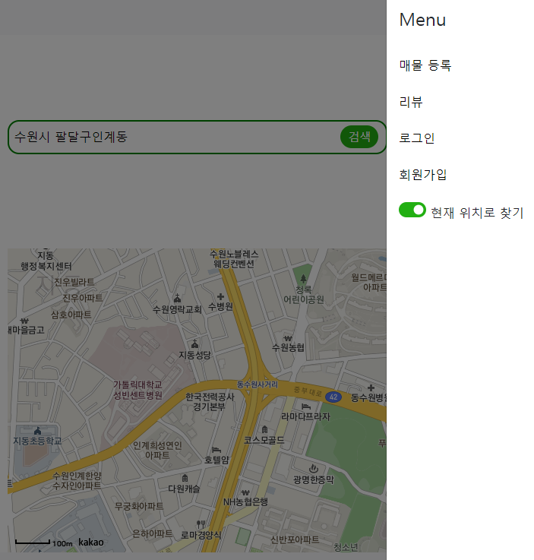
매물 조회 – 위치로 검색 (송재완 님)
홈에서 “현재 위치로 찾기”를 활성화 시키면 다음 과정을 통해 주소 검색어 생성
1) JS에서 Geolocation DB에 client의 IP 주소를 요청 2) 받은 IP 주소에 해당하는 위도,경도를 찾기 위해 Ajax로 서버에 검색 요청
3) 서버에서는 ipstack API에 HTTP request를 보내고 결과로 받은 JSON 객체에서 위도, 경도 값만 추출하여 client에 리턴
4) 받은 결과를 JS에서 Kakao map API의 주소 변환 함수에 넣고 리턴 값 중 시/군/구/동 까지만 추출
검색어 추출 이후는 주소로 검색한 경우와 동일하게 처리

Slide 14
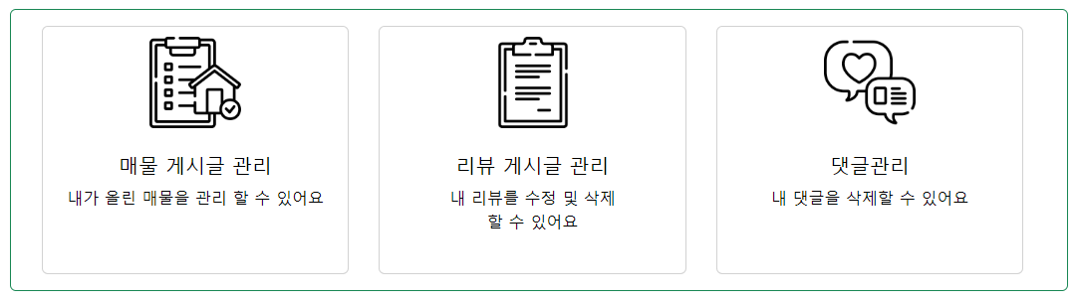
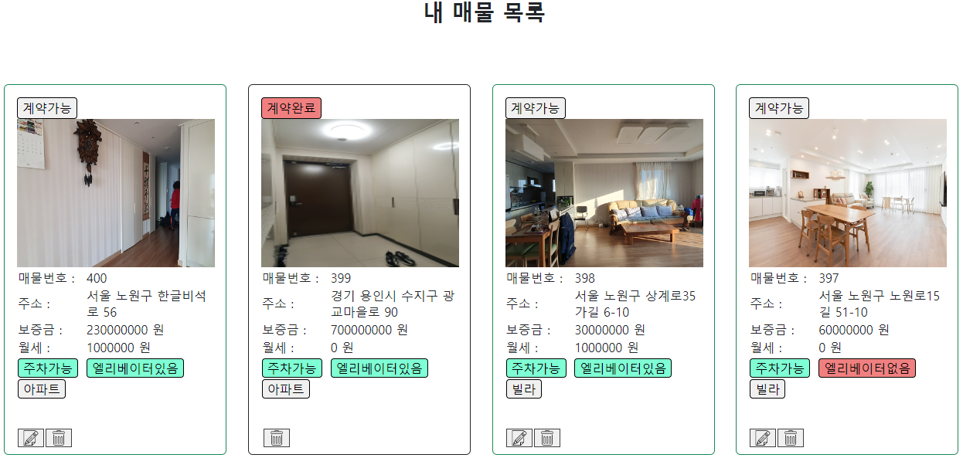
매물 조회 – 내가 등록한 매물 수정 / 삭제
공인중개사 등록번호 인증 회원은 마이 페이지에서 매물 게시글 관리로 이동하여 조회 가능
수정 및 삭제 버튼 계약완료된 매물은 정보를 수정할 수 없으므로 삭제 버튼만 생성

Slide 15
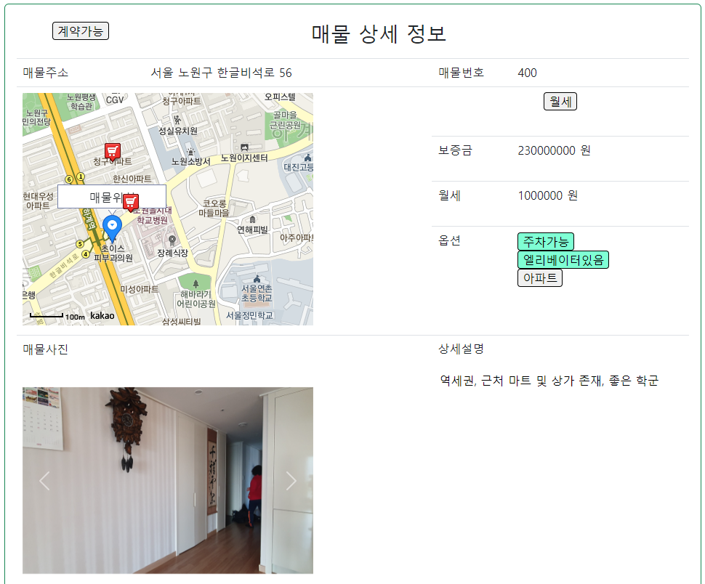
매물 조회 – 상세 정보 (1/2)
계약상태 계약완료인 경우 적색으로 표시
전세/월세 여부 월세가 0인 경우 전세로 그 외엔 월세로 표시
지도 매물의 위치를 파란 핀으로 표시,
현재 지도 내 대형 마트를 빨간 핀으로 표시(Kakao map API)
매물 사진 여러 장인 경우 자동으로 슬라이딩되고 좌우 버튼을 눌러 넘기기 가능
(Bootstrap Carousel)

Slide 16
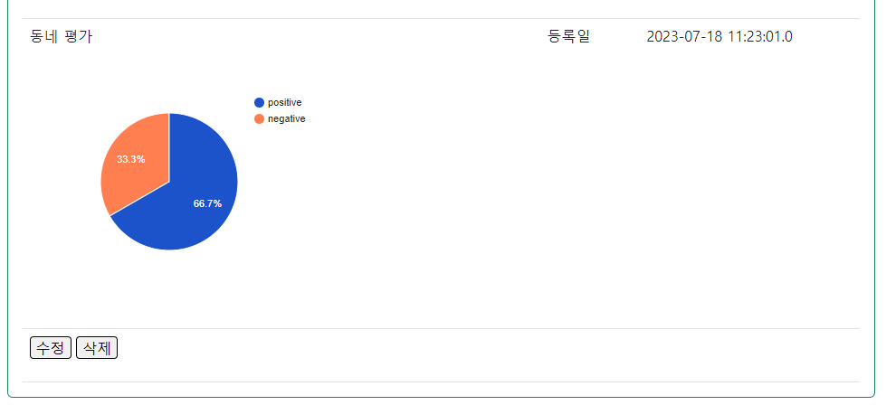
매물 조회 – 상세 정보 (2/2)
동네 평가 리뷰 게시판 글 중 현재 매물의 법정동과 일치하는 글들의 긍정, 부정 평가수를 pie chart로 표시
(구글 차트 라이브러리 사용)
수정 및 삭제 버튼 현재 사용자가 해당 매물을 등록한 사람인 경우만 생성,
계약완료인 경우 삭제버튼만 생성

Slide 17

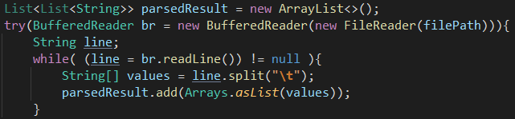
지도에 대형 마트 표시 – 데이터 수집 및 전처리 (1/2)
데이터 출처 : 공공데이터포털 (송재완 님 제공) (https://www.data.go.kr/data/15045013/fileData.do?recommendDataYn=Y)
2021년 말 기준 전국의 대규모 점포(대형마트, 백화점, 쇼핑센터, 시장 등)의 정보 제공 ( 상호명, 주소, 위치좌표, 영업형태 등 )
전처리 과정 1) 다운로드 받은 csv 파일을 각 column이 tab으로 구분되는 txt 파일로 다시 저장 csv파일은 각 column을 콤마로 구분하는데 주소 등에 콤마가 사용되어 읽어오는 과정에서 지정한 column이외의 column을 읽는 문제 해결
2) Java에서 저장한 txt파일을 FileReader 객체로 열어서 한 줄씩 읽어와 tab 기준으로 split한 후 결과를 List에 저장
csv
txt

Slide 18
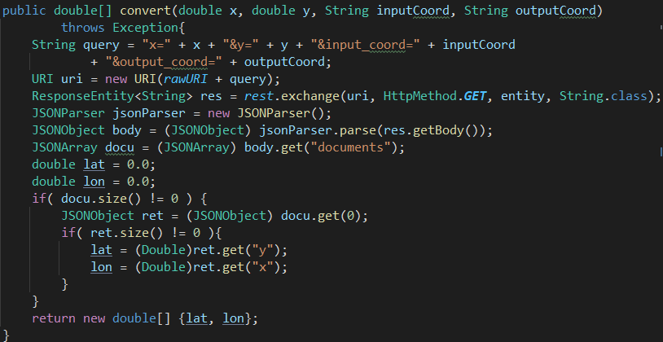
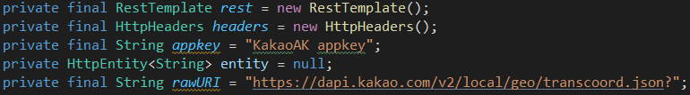

지도에 대형 마트 표시 – 데이터 수집 및 전처리 (2/2)
3) 제공된 정보에 있는 위치 좌표의 좌표계가 지도 API에서 주로 사용하는 WGS84 좌표계가 아닌 EPSG:2097(TM) 좌표계로 되어 있어 Kakao Map API에 REST API 방식으로 좌표계 변환요청
변환 기능은 GET 방식으로 정의되어 있으므로 현재 좌표계의 x, y값과 현재 좌표계, 변환하려는 좌표계를 URL뒤에 추가
URL에 요청을 보내고 요청 결과를 JSON 형태로 parsing하여 원하는 값만 추출
4) 상호명, 주소 및 변환 결과로 얻은 위도 경도를 DB에 insert

Slide 19
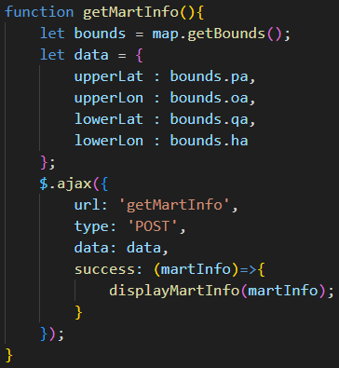
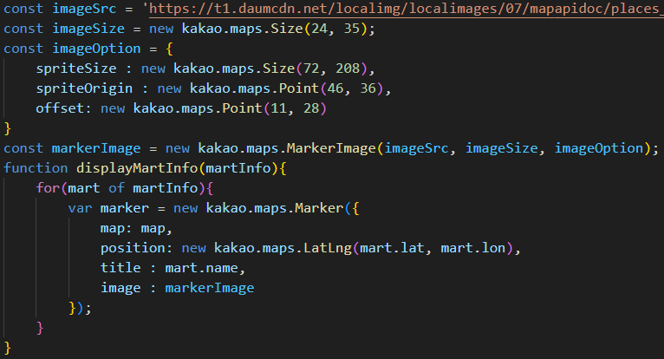
지도에 대형 마트 표시 – 지도에 핀 표시 (1/2)
1) 현재 지도의 위도, 경도의 경계값을 받고 해당 범위 내 위치한 점포 정보를 Ajax로 요청
2) 요청 결과 받은 점포 정보의 위도 경도 지점에 핀을 만들어 지도에 추가
지도에 띄울 핀의 이미지, 크기 설정
경계값
지도에 핀 추가

Slide 20
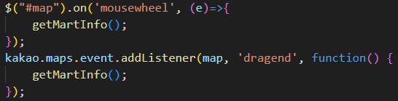
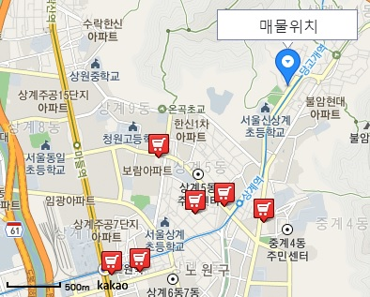
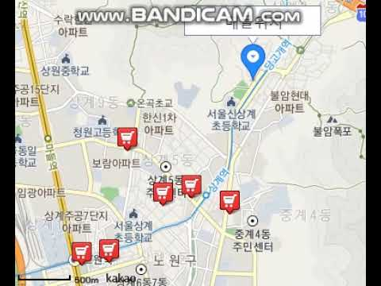
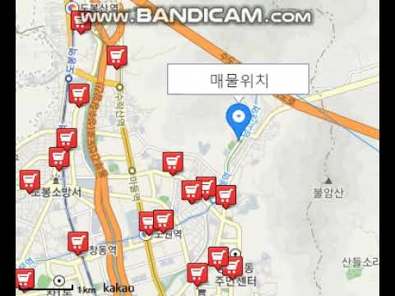
지도에 대형 마트 표시 – 지도에 핀 표시 (2/2)
3) 지도 이동 및 축소, 확대 시에는 경계값이 바뀌게 되므로 해당 event에 대한 listener 추가
정지 화면
이동 시
축소 시

Slide 21
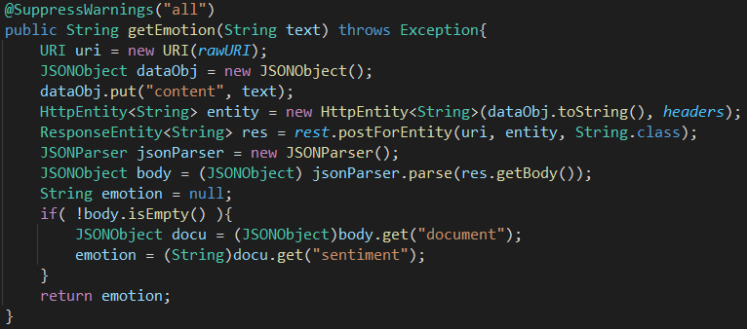
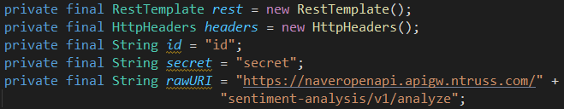
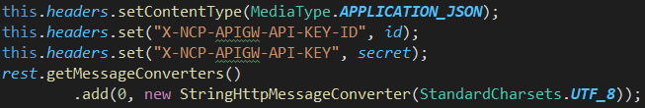
동네 평가 – 리뷰 평가
작성 후 저장을 눌러 DB에 글 저장을 요청 시 해당 글 내용이 긍정적/부정적/중립적인 내용인지 AI가 판별하여 그 결과도 함께 저장( Naver Clova Sentiment API에 REST API로 요청 )
이 기능은 POST 방식으로 정의되어 있으므로 요청 시 전달할 인자를 문서에 명시된 JSON type의 key-value에 일치하게 만듦
URL에 요청을 보내고 요청 결과를 JSON 형태로 parsing하여 원하는 값만 추출
추출된 결과는 positive, negative, neutral 셋 중 하나이며 이 결과를 DB에 같이 삽입

Slide 22
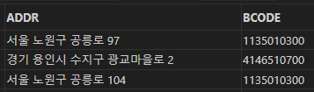
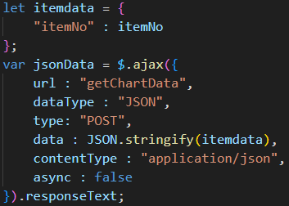
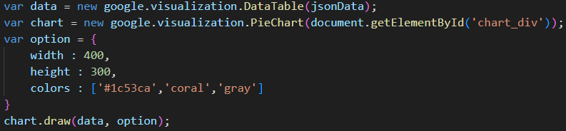
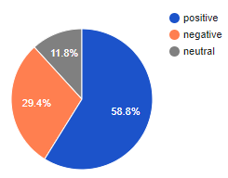
동네 평가 – Pie Chart 생성 (송재완 님)
매물 등록 및 리뷰 작성 시 선택한 주소의 법정동 코드를 저장
매물 상세보기에서 해당 매물의 법정동 코드와 일치하는 리뷰들의 긍정, 부정, 중립 건 수를 Ajax로 요청
요청 결과를 구글 차트 라이브러리 함수에 전달하여 pie chart 생성
Ajax 요청
Pie Chart 생성

Slide 23
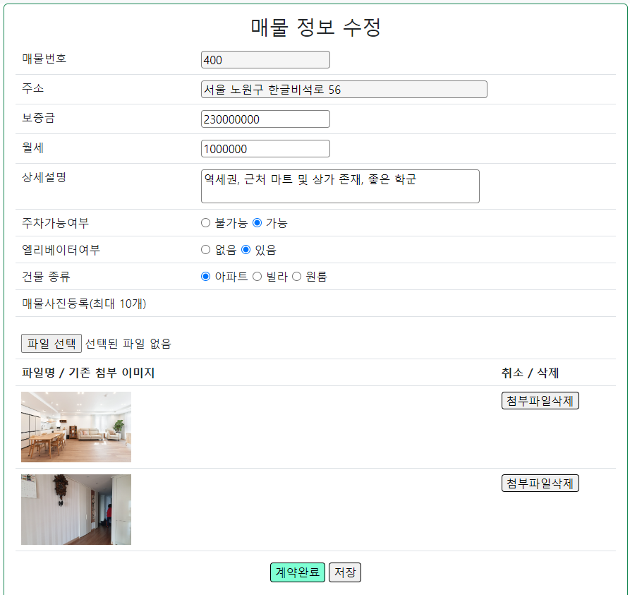
매물 정보 수정
수정 불가 정보 매물번호, 주소는 수정 불가
수정 가능 정보 보증금, 월세, 상세 설명 및 각종 옵션 여부 수정 가능
첨부 파일 삭제 및 추가 현재 첨부된 이미지를 보여주고 첨부파일삭제 버튼을 클릭하여 각 이미지 삭제 가능
파일 선택 버튼을 눌러 첨부파일 추가
계약완료로 설정 버튼을 누르면 확인 창이 뜨고 ‘계약완료’를 입력하면 변경이 되고 해당 버튼 제거

Slide 24
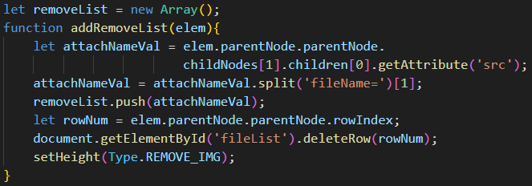
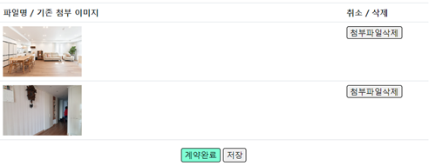

매물 정보 수정 – 첨부 파일 삭제
1. 첨부파일삭제 버튼을 누르면 각 버튼에 onclick attribute로 설정된 아래 함수를 호출
2. 저장 버튼을 누르면 Ajax로 Controller에 각 파일 삭제를 요청하고 화면에는 수정되었다는 알림 창 출력
3. 요청을 받은 Controller에서는 해당 파일명을 DB에서 삭제하고 저장 경로에서 파일 삭제
옆의 이미지에서 파일명을 추출하여 removeList array에 저장
table tag에서 해당 버튼의 열 번호를 찾아 해당 열을 삭제

Slide 25
3
게시판 관련
주요 기능

Slide 26
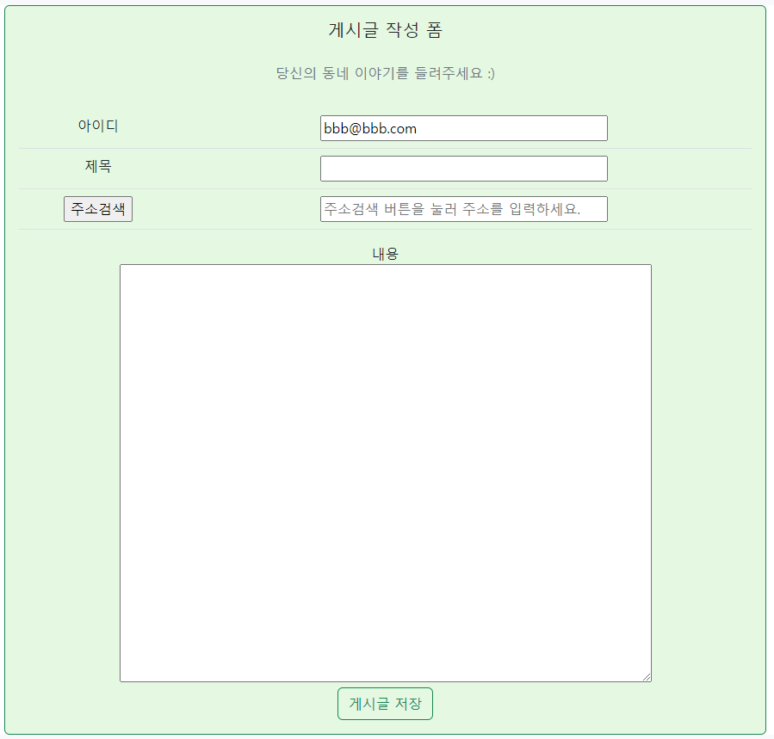
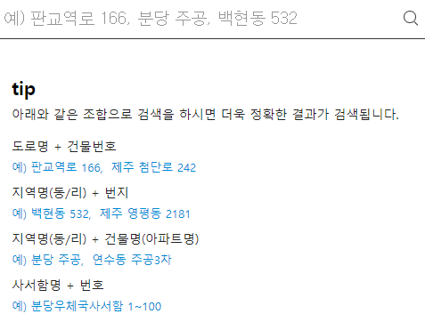
리뷰 게시판 – 리뷰 작성 (송재완 님)
현재 로그인한 유저의 아이디
주소는 직접 입력이 불가능하고 “주소검색” 버튼을 누르면 나오는 주소 검색 창에서 검색 후 선택한 주소가 입력됨(Kakao map API 사용)
저장 버튼을 누르면 제목, 주소, 내용이 전부 입력 되었는지 확인 후 Controller에 DB insert query 요청

Slide 27
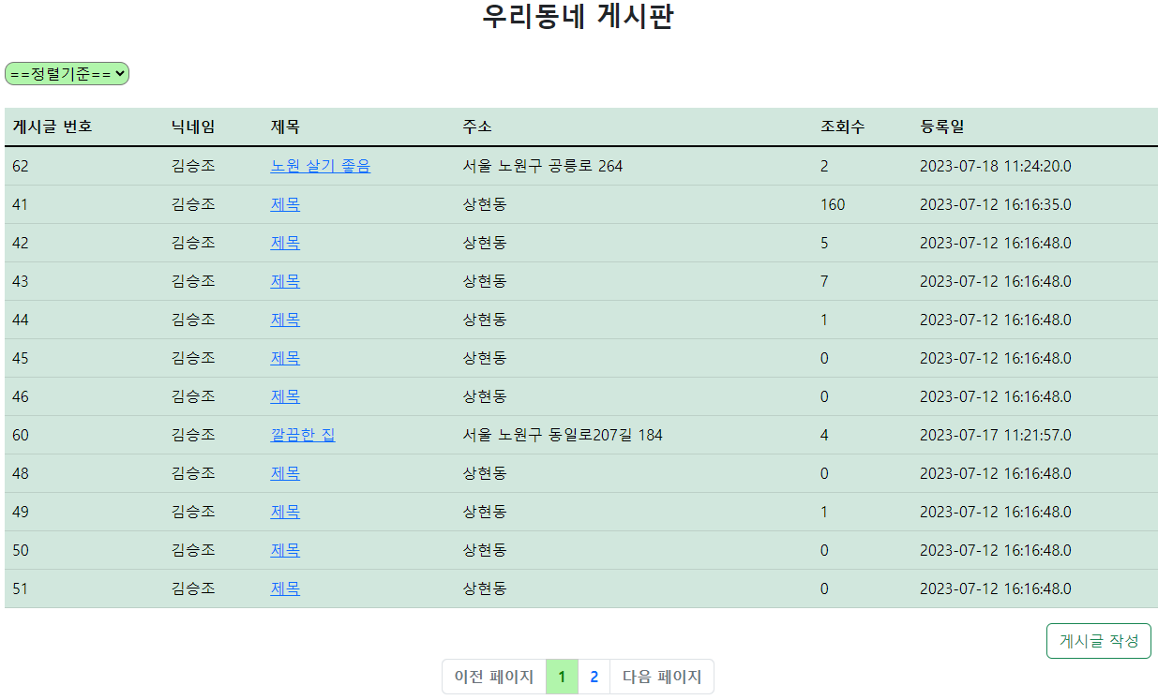
리뷰 게시판 – 리뷰 보기 (송재완 님)
리뷰 글을 닉네임 / 등록일 / 조회수 순으로 정렬하도록 선택 가능
제목 글릭 시 해당 리뷰 상세보기 화면으로 이동
페이징 기능 구현

Slide 28
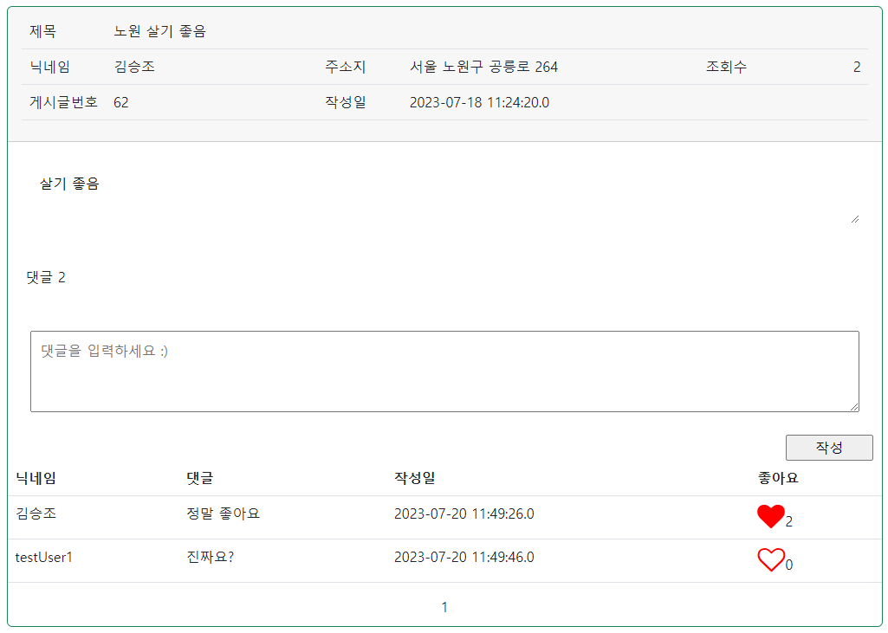
리뷰 게시판 – 리뷰 상세 보기 및 댓글 (송재완 님)
현재 조회중인 리뷰의 상세 정보 출력
현재 조회중인 리뷰에 댓글 작성
현재 조회중인 리뷰에 달린 댓글
댓글들에 좋아요를 누를 수 있고, 본인이 좋아요를 눌렀던 댓글은 하트가 색칠되어 표시되며 다시 눌러 좋아요 취소 가능

Slide 29
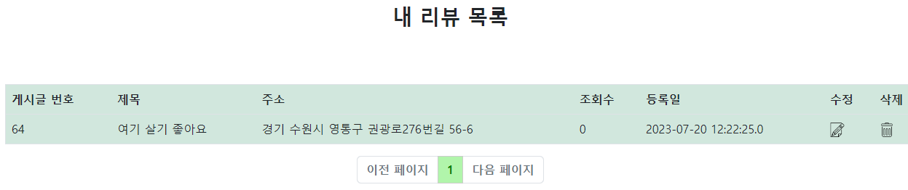
리뷰 게시판 – 수정 및 삭제 (송재완 님)
로그인 후 마이 페이지 > 리뷰 게시글 관리에서 본인이 작성한 리뷰 목록 조회 가능
각 게시글 옆에 있는 수정 / 삭제 버튼을 눌러 수정 및 삭제 가능

Slide 30
4
기타 기능

Slide 31
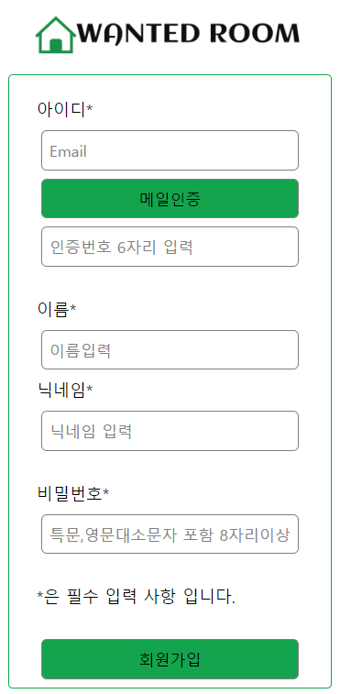
회원 가입 (송재완 님)
버튼 클릭 시 다음 과정 진행
1) 입력한 이메일이 유효한 이메일 주소 형식 인지 JS 정규식으로 검사
2) 유효한 이메일이면 Ajax를 이용한 비동기 방식으로 DB에 해당 아이디 유저가 존재 하는지 체크
3) 중복되지 않는 이메일이면 6자리 랜덤 인증 번호를 생성 후 해당 이메일로 전송
(Spring Framework 내 JavaMailSenderImpl 클래스 이용 )
4) 입력한 번호가 생성된 번호와 일치하면 인증 완료
Ajax를 이용한 비동기 방식으로
DB에 해당 닉네임의 유저가 있는지 중복 체크
JS 정규식을 이용하여 비밀번호 유효성 검사 수행 ( 8~20글자. 특수문자 1개 이상, 영문 대, 소문자 1개 이상 포함)

Slide 32
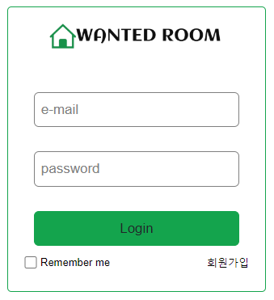
로그인 (송재완 님)
버튼 클릭 시 다음 과정 진행,
1) 동기 방식으로 DB에 해당 아이디와 비밀번호의 유저가 있는지 확인 2-1) 존재하면 홈으로 이동, 세션 정보 설정 2-2) 존재하지 않으면 에러 메시지 출력
입력한 이메일이 유효한 이메일 주소 형식인지 JS 정규식으로 검사
체크 시 로그인 성공 후 브라우저를 닫아도 세션 유지
(미구현)
회원가입 페이지 이동 링크

Slide 33
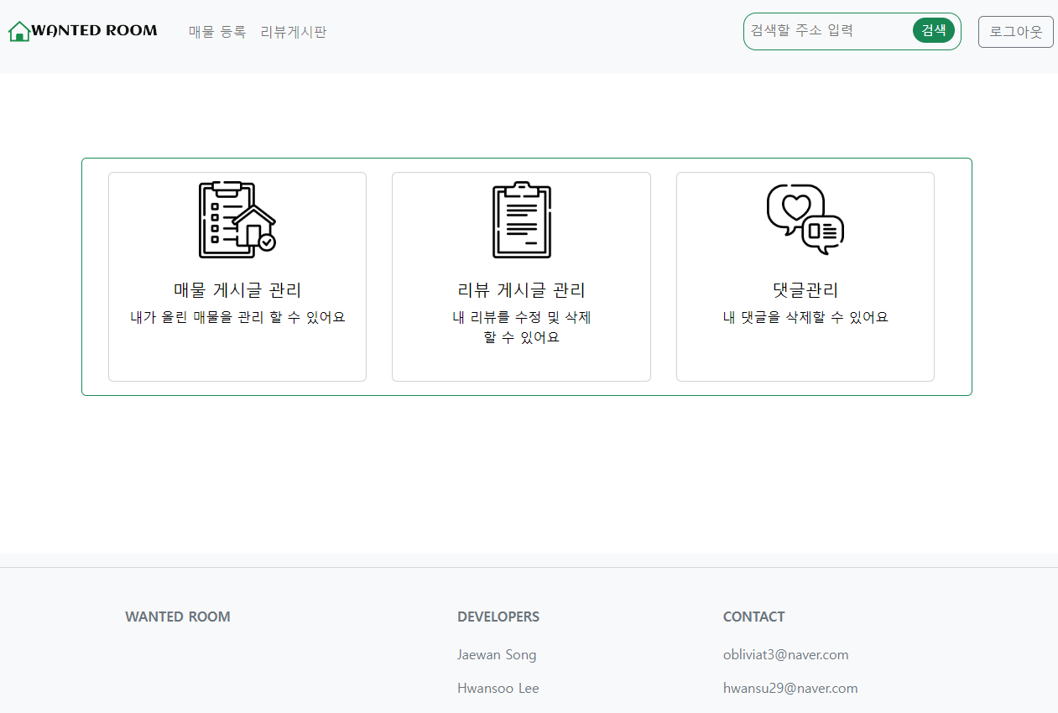
마이 페이지 – 공인중개사 인증 회원 (송재완 님)

Slide 34
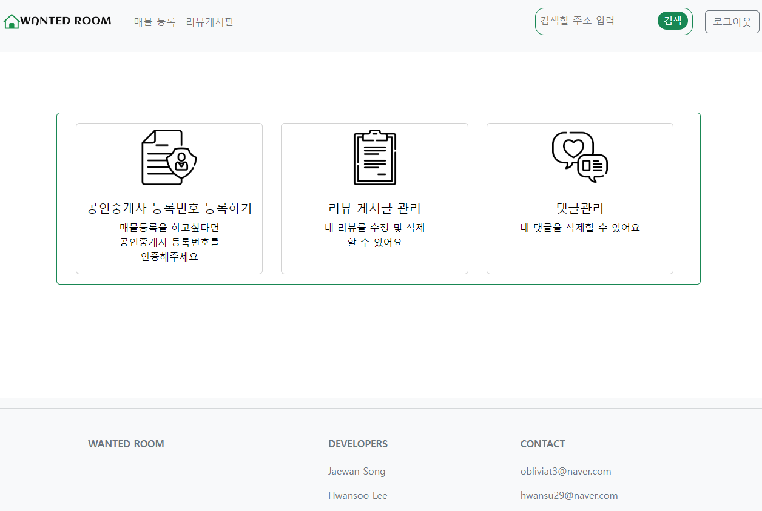
마이 페이지 – 공인중개사 미 인증 회원 (송재완 님)

Slide 35
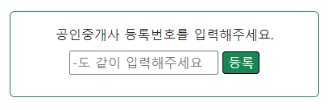
공인중개사 번호 인증 (송재완 님)
공인중개사 등록번호 입력 후 “등록” 버튼 클릭
Ajax를 이용하여 비동기 방식으로 Controller에 입력한 번호와 현재 사용자 이름을 전달하여 검사 요청
Controller에서 부동산중개업자정보API URL에 GET 방식으로 요청하기 위해 URL 뒤에 지정 포맷대로 이름 및 번호 추가 후 HTTP request
Request 결과 받은 JSON 객체의 “totalCount” value를 JS에 리턴
Value == 1
yes
no
Controller에 DB update query 요청, 마이페이지를 인증 회원으로 갱신
JS로 오류 알림창 출력

Slide 36
5
후기
Q & A

Slide 37
후기
개발 진행 도중 설계를 변경하거나 새로 추가하는 부분이 많아 Agile 방식에 관심을 갖는 계기가 됨
Spring MVC Framework를 기반으로 하여 기능 추가 시 시스템 어느 부분에 작업을 해야 하는지 파악하기 편했음
열정적인 팀원과 아이디어 공유 및 문제해결을 함께 하며 진행하여 혼자 진행할 때보다 즐겁게 일할 수 있었음

Slide 38
Q & A

